Slide 1

Étude de la lecture des codes-barres
KAMARA Mohamed

Slide 2


Objectif et Problématique
Objectif : Mettre en place un programme informatique capable de détecter un code-barre présente d’une image.
Problèmes potentiels : contraste faible, rotation, zone des barres inconnues
pré-traitement
Fig1 : Exemple
Fig2 : Modèle

Slide 3
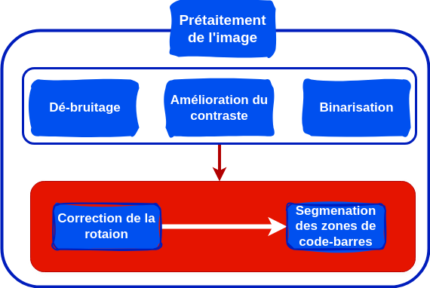
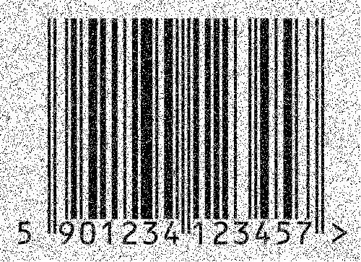

NE PAS OUBLIER DE DIRE A CHAQUE FOIS A QUOI LA TRANSFORMATION FAITE
NOUS AIDE POUR LA LECTURE DU CODE BARRE
Dé-bruitage
Image Initiale
Image Obtenue

Slide 4

Amélioration
du contraste

Slide 5


Binarisation

Slide 6
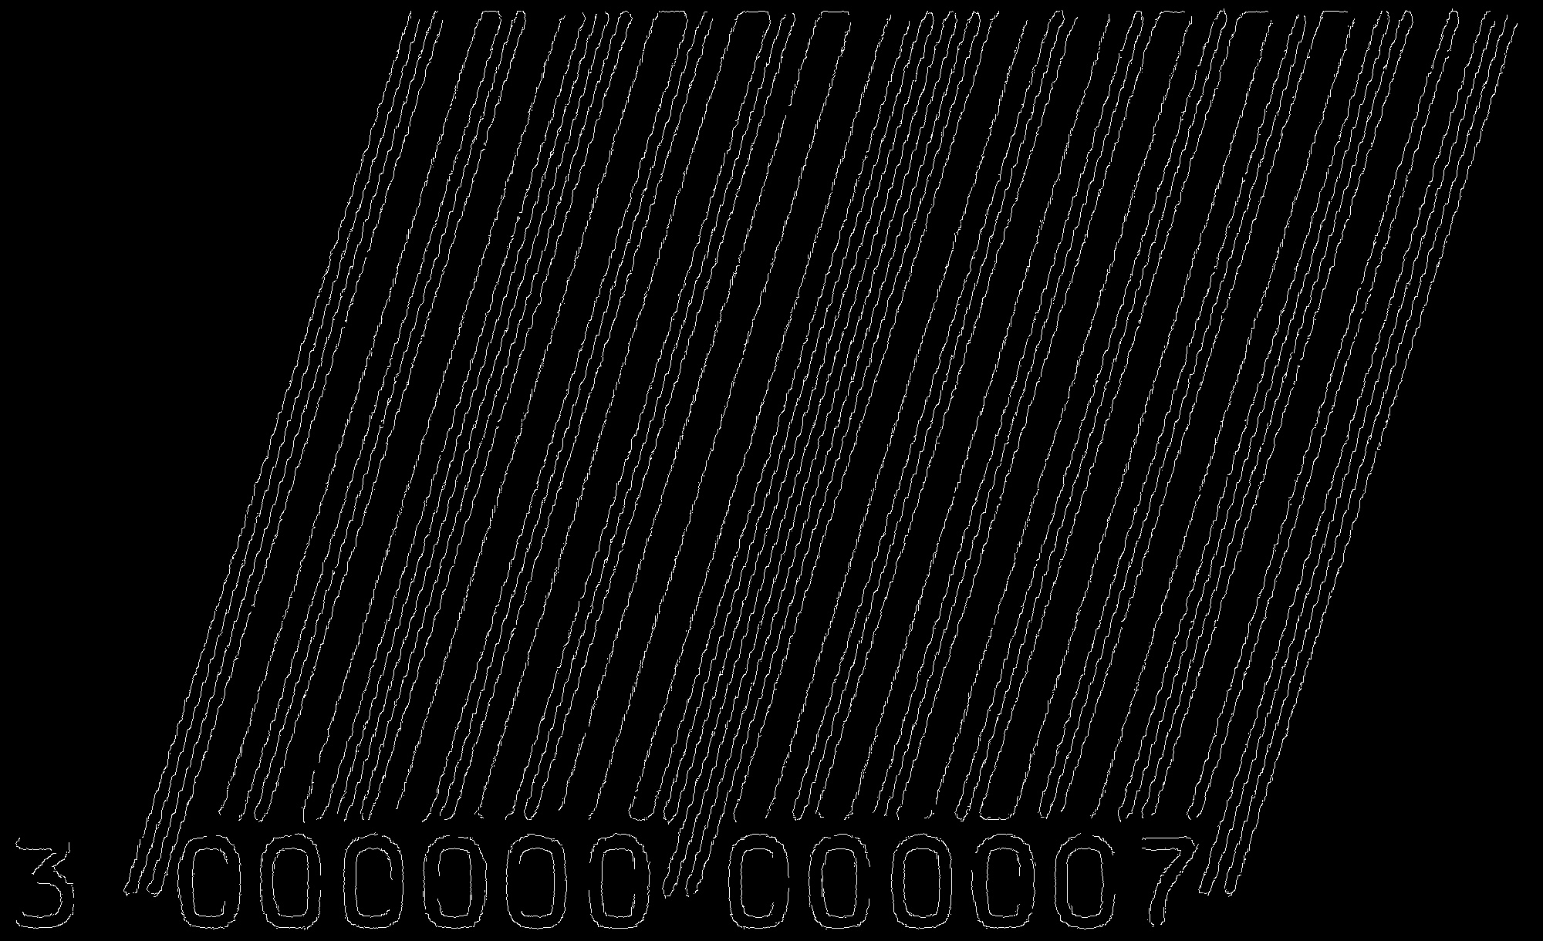


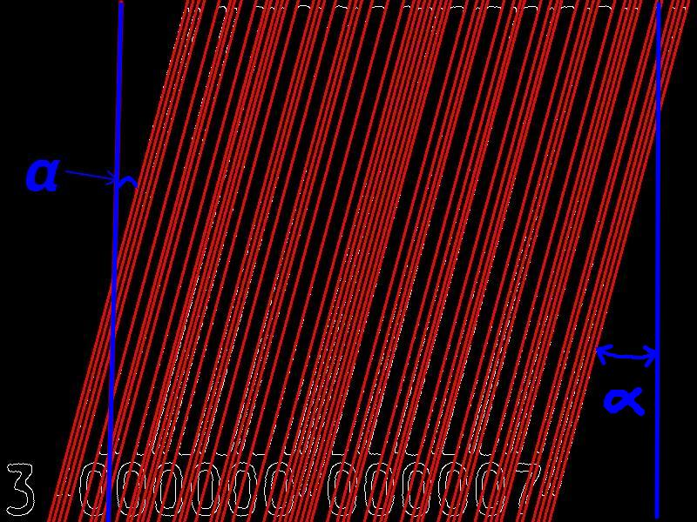
Correction de la rotation
Détection des Contours
Redressement
Résultat
Détection des lignes et calcul de l’angle moyen d’inclinaison

Slide 7
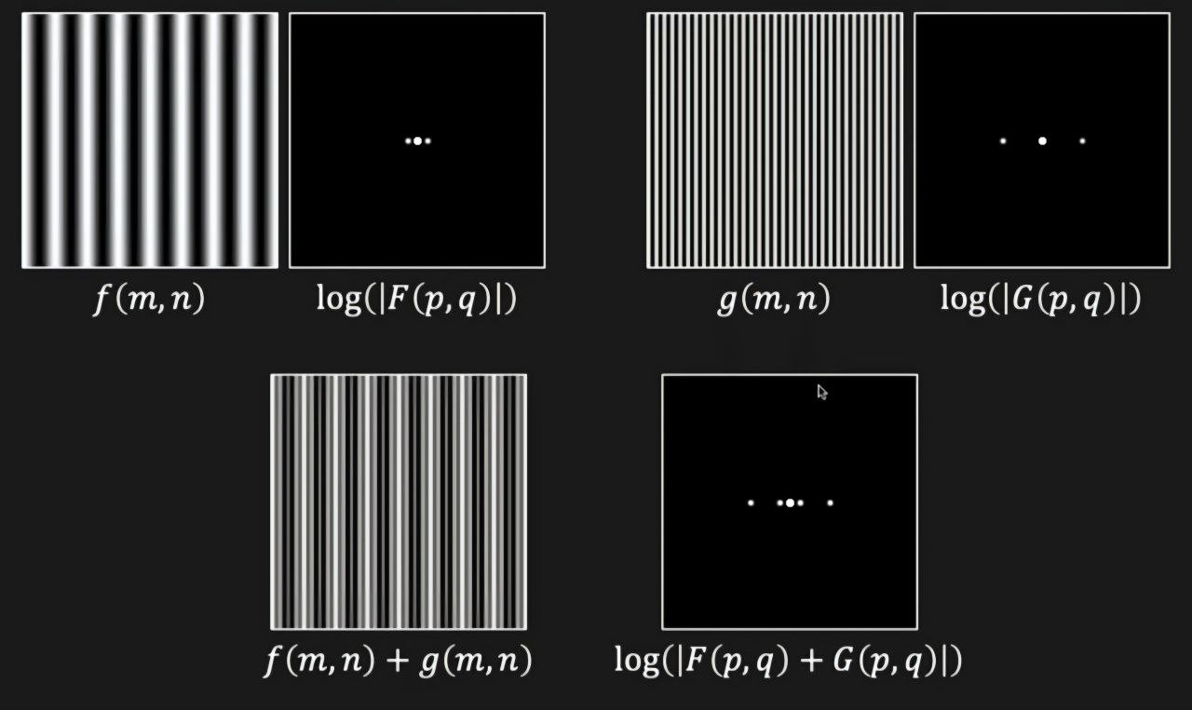
Segmentation
Alternance régulière des barres → Fréquence dominante détectable
Transformée de Fourier 2D → Carte des fréquences de l’image (spectre)
Chaque point du spectre → Fréquence + intensité associée
Motifs du code-barres → Pics caractéristiques dans le spectre
Exemple d’une Transformation de Fourrier Discrète 2D

Slide 8


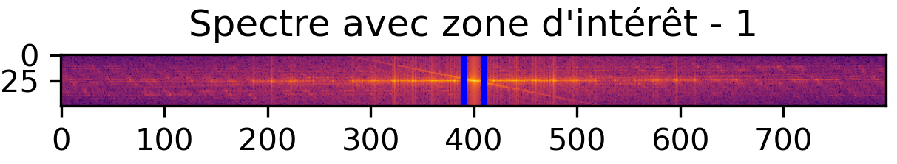

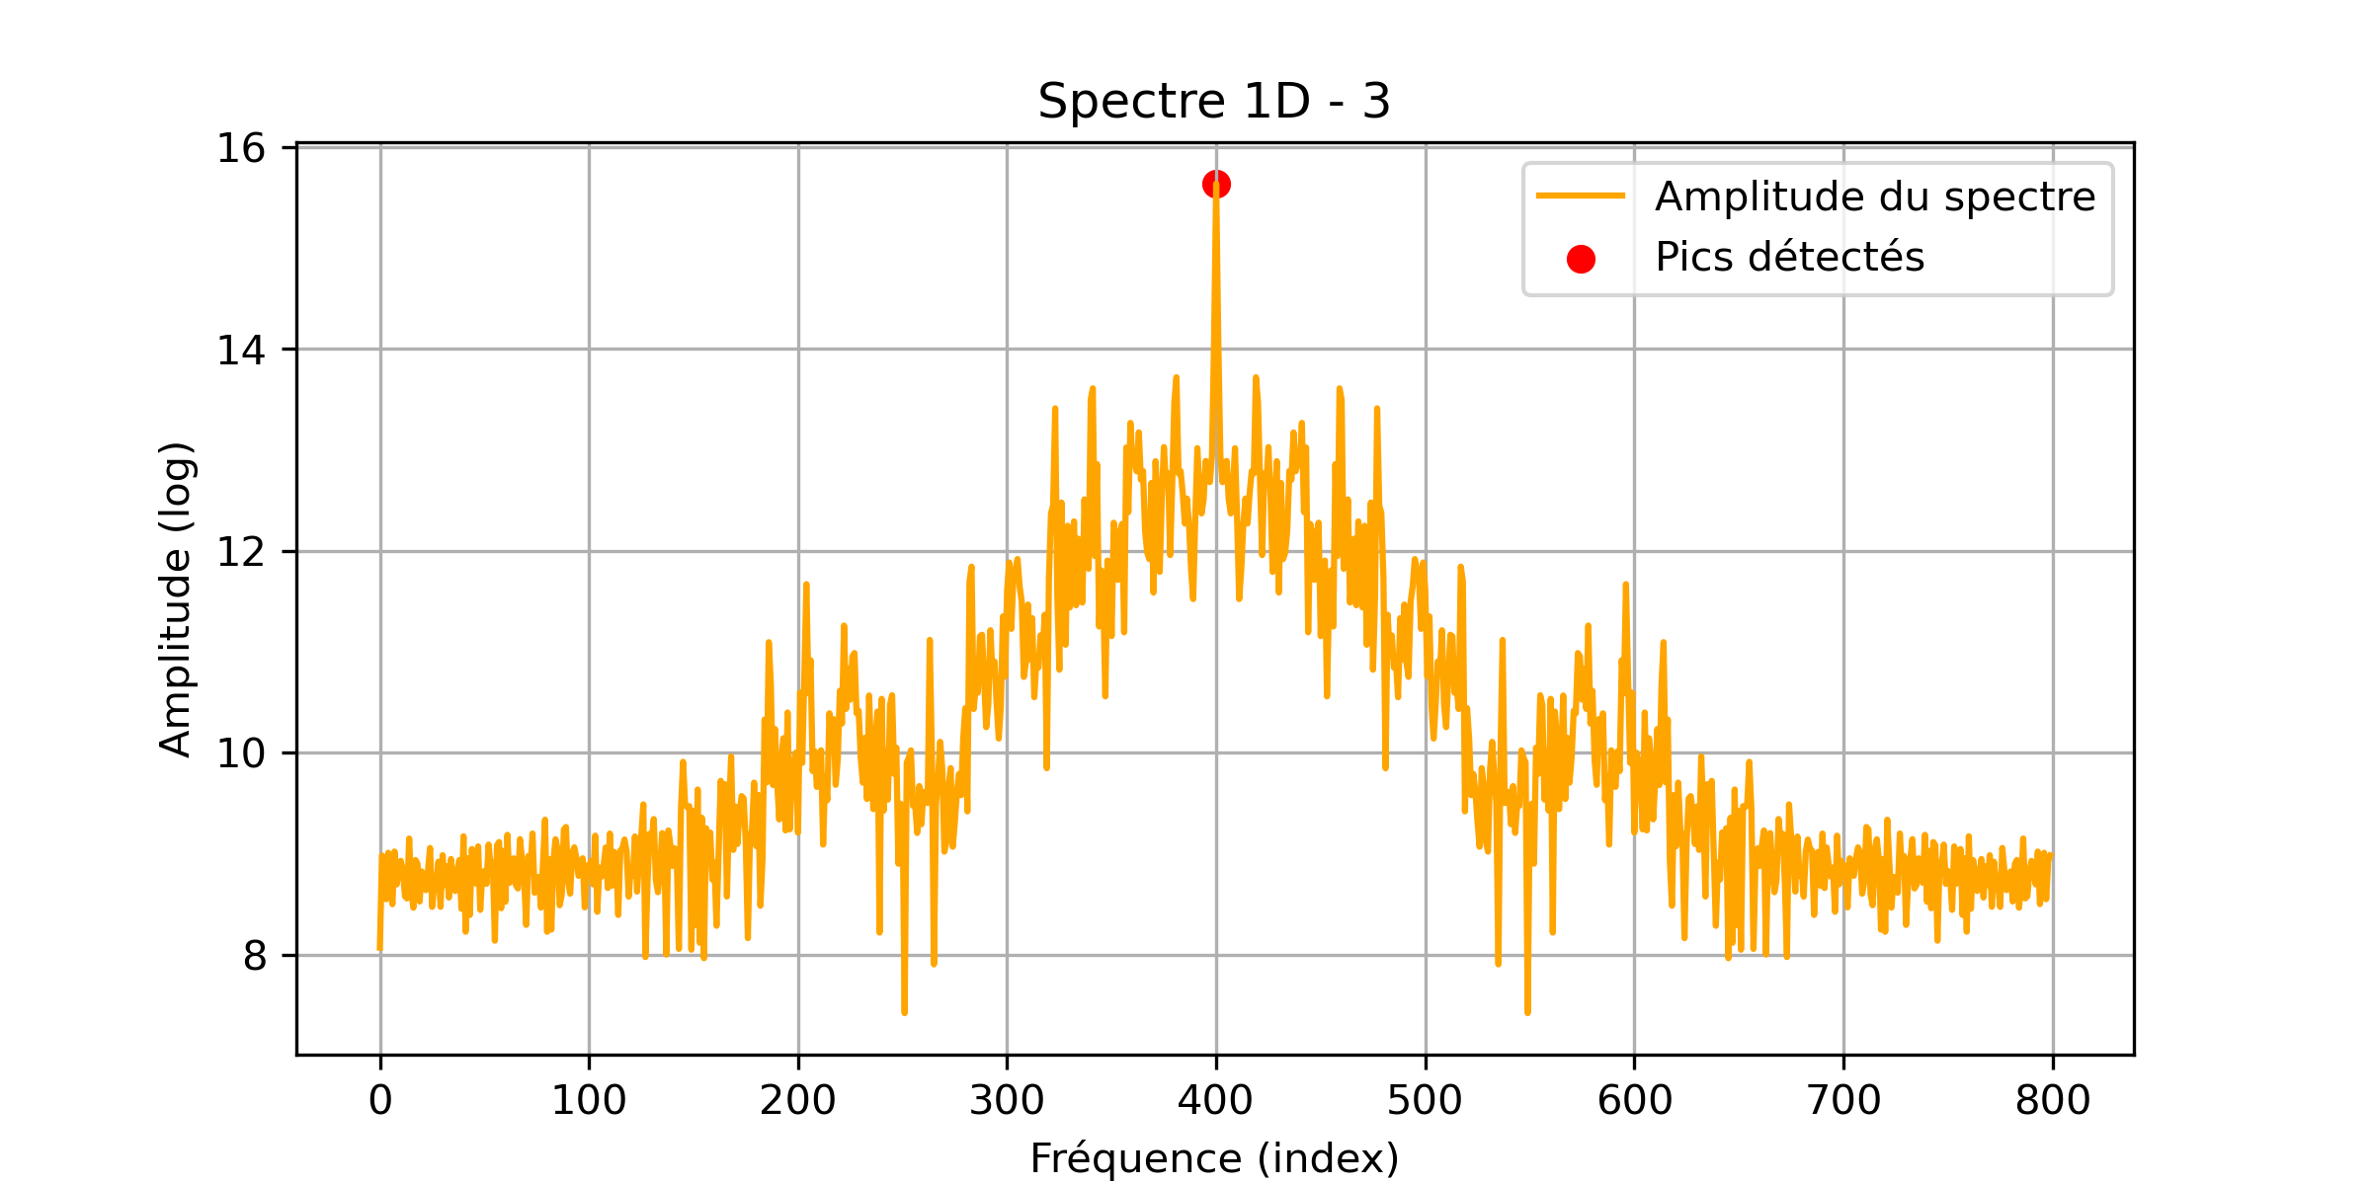
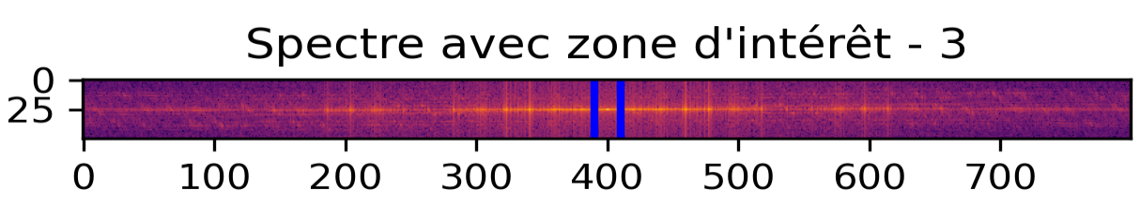
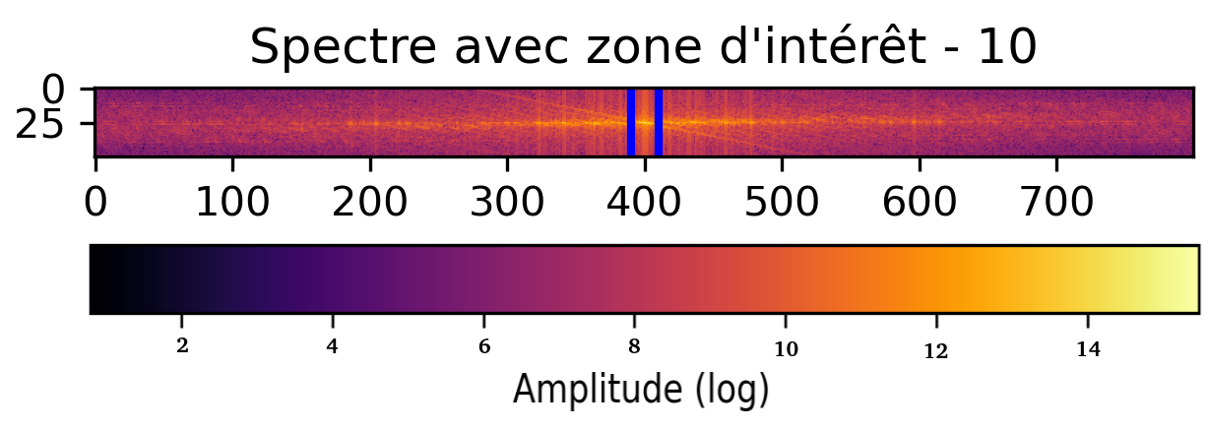
Segmentation
Segmentation
Idée : On cherche dans l’image les zones quasi-périodiques, présence d’un motif répétitif
Fenêtrage
Filtre passe haut sur les amplitudes

Slide 9
Segmentation
Idée : On cherche dans l’image les zones quasi-périodiques, présence d’un motif répétitif
Fenêtrage
D’après la DFT-2D :
Basses fréquences → Régions uniformes (zones sans variation brutale).
Hautes fréquences → Changements rapides, comme des motifs alternés noir/blanc.
On sélectionne les fenêtres contenant des pics d’amplitude élevée par rapport à un seuil défini.
qui sont potentiellement des zones contenant des codes barres.

Slide 10
Segmentation
D’après la DFT-2D :
Basses fréquences → Régions uniformes (zones sans variation brutale).
Hautes fréquences → Changements rapides, comme des motifs alternés noir/blanc.
On sélectionne les fenêtres contenant des pics d’amplitude élevée par rapport à un seuil défini.
qui sont potentiellement des zones contenant des codes barres.

Slide 11
Conclusion
Problemes rencontrés avec les methodes
Pour quelles types d’image ça marche ...
L’importance de l’ordre d’application des filtres

Slide 12
Plan de l’annexe
Dé-bruitage (p7)
Amélioration du contraste(p8)
Binarisation (p9)
Correction de la rotation (p10)
Segmentation (p12)
Détection de la texture des code-barres (p13)

Slide 13
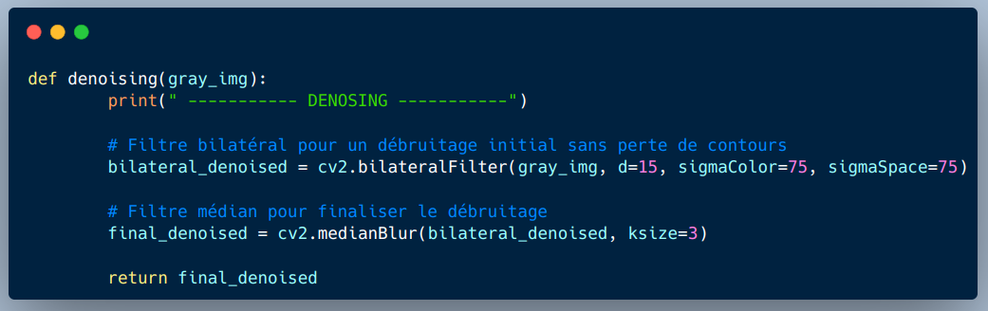
Annexe : Dé-bruitage
Code proposé pour le dé-bruitage afin de facilité l’analyse de l’image

Slide 14
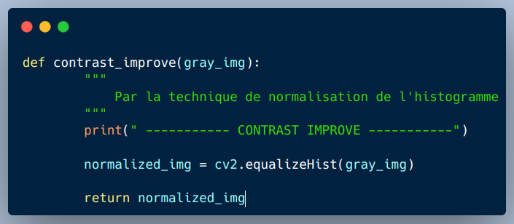
Annexe : Amélioration du contraste

Slide 15
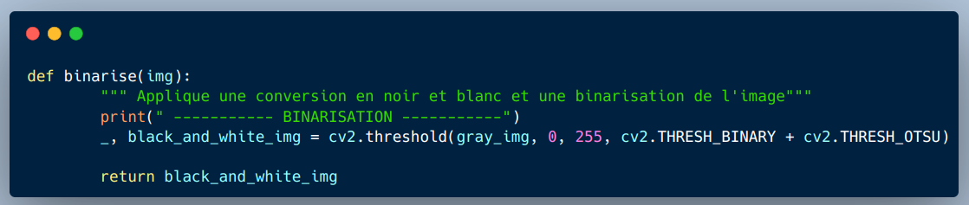
Annexe : Binarisation

Slide 16
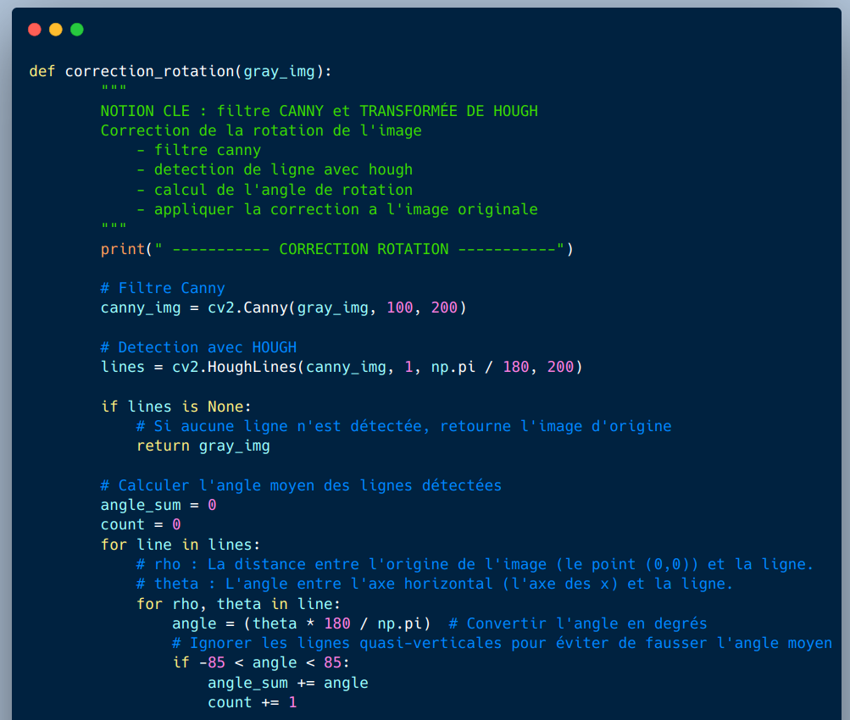
Annexe : Correction de la rotation

Slide 17
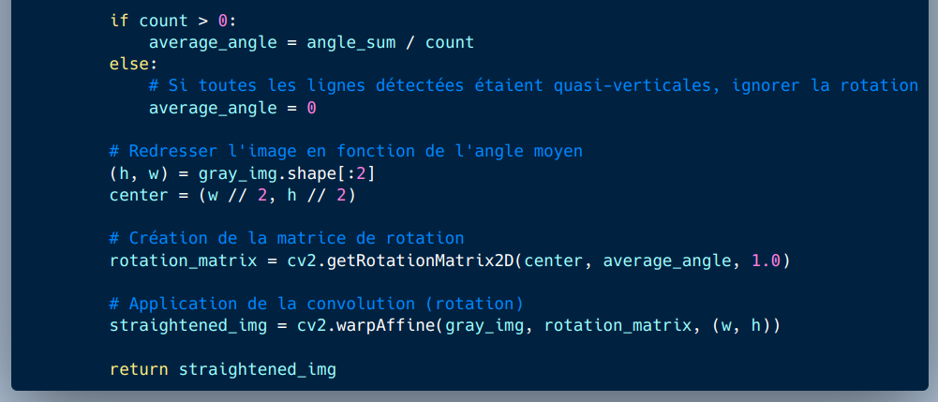
Annexe : Correction de la rotation(suite)

Slide 18
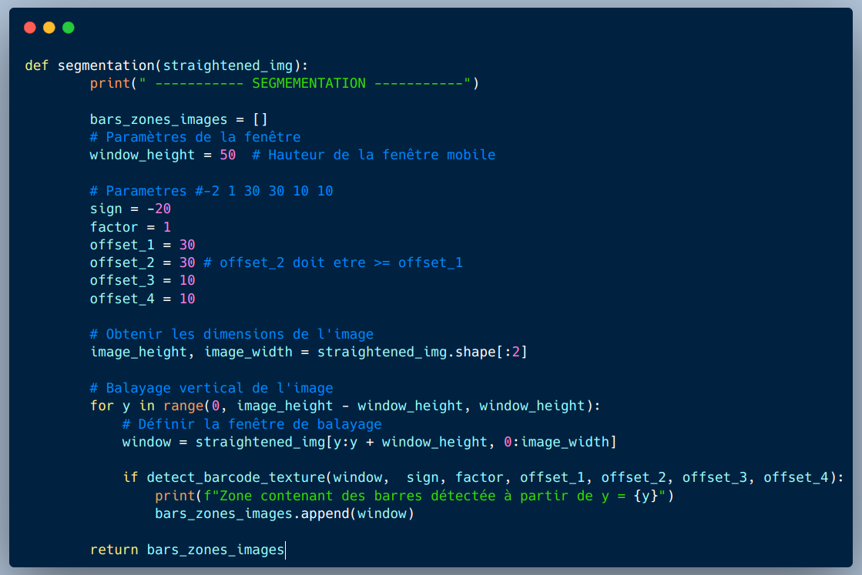
Annexe : Segmentation

Slide 19
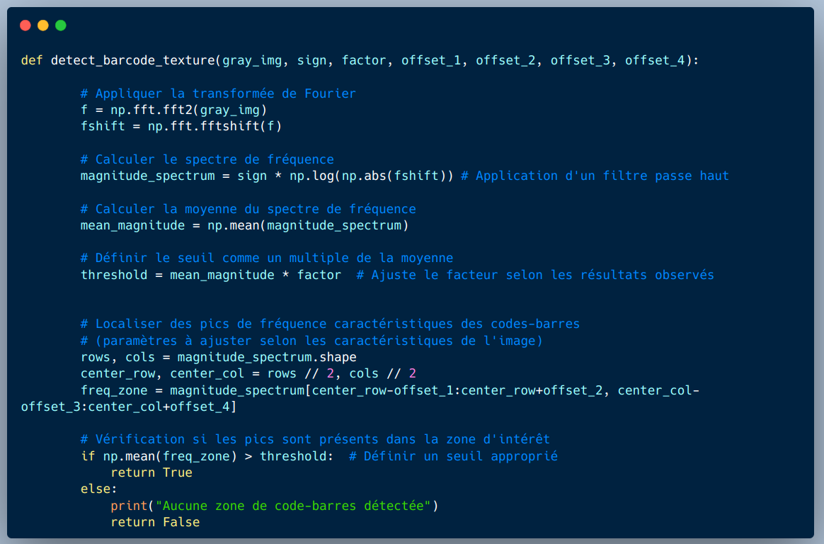
Annexe : Détecte code-barres texture

